Slide 1
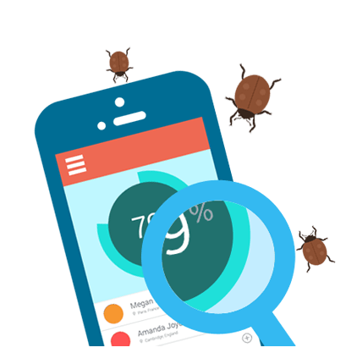
Лаборатория тестирования
Участники:
Адигамов Р. Р.
Енилеев И. Р.
Мироненко В. В.
Кузина В.М.
Белов П.Д.

Slide 2
Цели
Изучение основ тестирования и составления тестовой документации
Получение навыков работы с инструментами для тестирования

Slide 3
Задачи
Для достижения наших целей перед нами стоял ряд задач:
Тестирование приложения «Юла»
Составление тест-кейсов по приложению «Юла»
Тестирование API Юлы с помощью инструмента POSTMAN
Изучение инструмента Charles Proxy

Slide 4
Стек технологий
В ходе нашей проектной деятельности мы пользовались немалым набором веб-сервисов:
Trello — онлайн сервис для создания канбан-досок
qase.io - система управления тестированием, позволяющая командам хранить тестовую информацию

Slide 5
Стек технологий
3. POSTMAN — это набор инструментов для тестирования API. Он является средой разработки, которая позволяет создавать, тестировать, контролировать и публиковать документацию для API
4. Charles Proxy - инструмент для мониторинга HTTP/HTTPS трафика

Slide 6
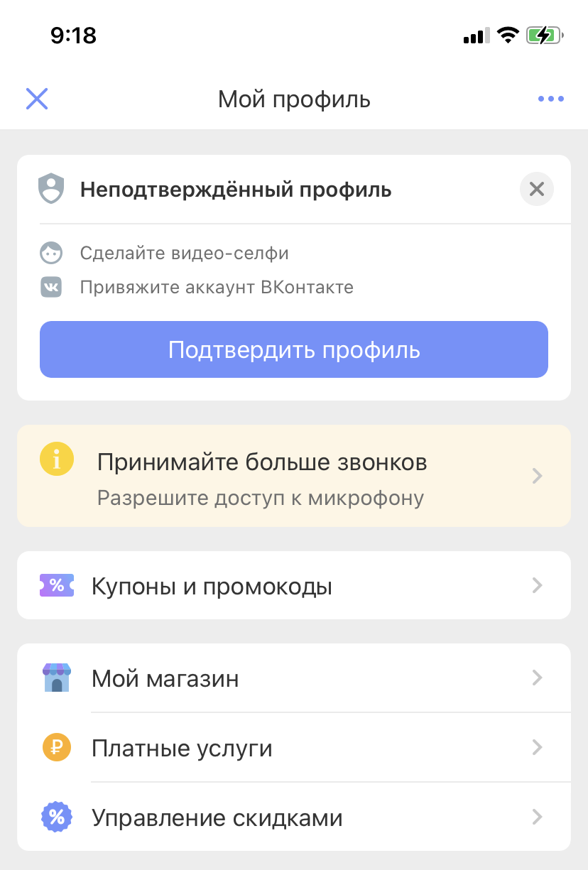
Описание проекта
В ходе курса перед нами стоял ряд задач:
1) Составление чек-листа на экран «Мой профиль» в мобильной версии приложения Юла

Slide 7

Описание проекта
2) Составление тест-кейсов на экран «Мой профиль» в мобильном приложении Юла

Slide 8

Описание проекта
3) Подмена стоимости товара, при помощи перехвата ответа сервера, в меню мобильного приложения McDonald’s c помощью инструмента Charles Proxy

Slide 9

Описание проекта
4) Отправка через Postman сообщения в чат пользователю в приложении Юла

Slide 10

Описание проекта
5) Написание тестов для сервиса API Яндекс.Спеллер
Формат сдачи:
XML-файл проекта SoapUI

Slide 11
Вывод
В ходе обучения в лаборатории тестирования по учебной дисциплине «Проектная деятельность», каждый член нашей команды получил теоретические знания и практический опыт в сфере тестирования софта и веб-сервисов.

Slide 12
Благодарим за внимание!
Тестирование
Адигамов Руслан Равшанович
Енилеев Ислам Русланович
Мироненко Вадим Викторович
Кузина Валерия Михайловна
Белов Павел Денисович

